Slide 1

苏教版四年级语文下册第七单元
宋庆龄故居的樟树

Slide 2
学习目标
1.学会本课生字，理解生字组成的词语。
2.正确、流利、有感情地朗读课文，理解课文内容，懂得樟树的可贵之处，领会樟树的象征意义。

Slide 3

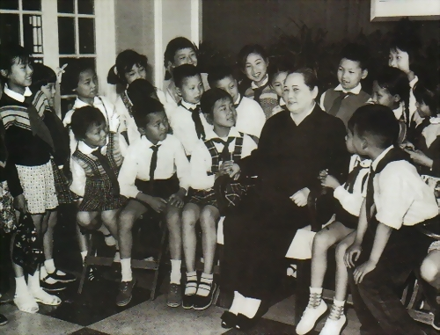
宋庆龄和少年儿童在一起

Slide 4
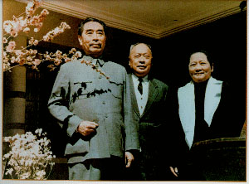
周总理、陈毅和宋庆龄

Slide 5
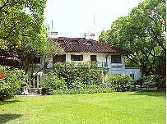
你知道这是谁的故居吗？

Slide 6
朗读课文，要求：
1.画出生词，圈出生字。
2.借助拼音读准生字字音，联系上下文查字典理解词语的意思。
3.在不理解的词句下面打上“？”。

Slide 7
我会读
chóu
粗壮 稠 密 保持 四季常青
péng bó chóng zhān
蓬蓬勃勃 崇 敬 瞻 仰 纪念
fán yǎn
繁 衍 后代 树枝叶落

Slide 8
我会写
搬 稠 繁

Slide 9

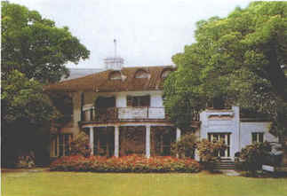
品读
樟树不高，但它的枝干粗壮，而且伸向四面八方，伸得远远的。稠密的树叶绿得发亮。樟树四季常青，无论是夏天还是冬天，它们总是那么蓬蓬勃勃。

Slide 10
品读
别的树木容易招虫。从同一棵石榴树上，可以捉到三四种不同的虫子。他们还要养儿育女，繁衍后代，子子孙孙都寄生在树上。而樟树本身却有一种香气，而且这种香气能永久保持。即使当它枝枯叶落的时候，当它已经作为木料制作成家具的时候，它的香气仍然不变。只要这木质存在一天，虫类就怕它一天。

Slide 11
课文写的是宋庆龄故居的“樟树”，这樟树与宋庆龄有什么联系吗？
樟树蓬蓬勃勃——
宋庆龄的精神蓬蓬勃勃
樟树拒虫，香气永久保持——
宋庆龄坚强不屈，一身正气
树有高贵的木质——
宋庆龄有高贵的品质

Slide 12


练一练
游人为什么总爱在这两棵樟树前合影留念？请以《樟树》为题写篇文章。

Slide 13
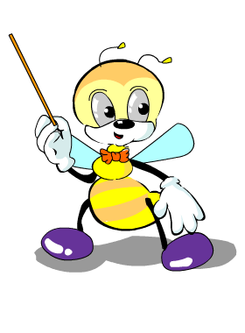
结合《科学》课自我搜集樟树标本，查阅樟树的相关资料，弄清楚樟树香气能够拒虫的科学道理。

Slide 14
